Slide 1
Acidentes de trabalho
Kit de Integração de H3SA
Módulo TCNT 1.1

Slide 2
Os objetivos do módulo
No final deste módulo:
Conhecerá os principais riscos ligados às suas atividades quotidianas nos escritórios e nos trajetos.
Serão capazes de diferenciar os bons dos maus comportamentos nos escritórios e nos trajetos.
Conhecerá as regras de condução se conduz um veículo para a Total.

Slide 3
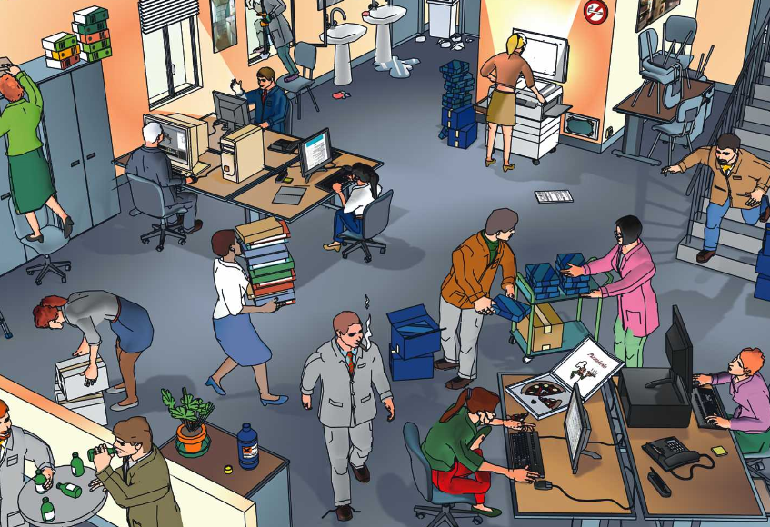

Slide 4
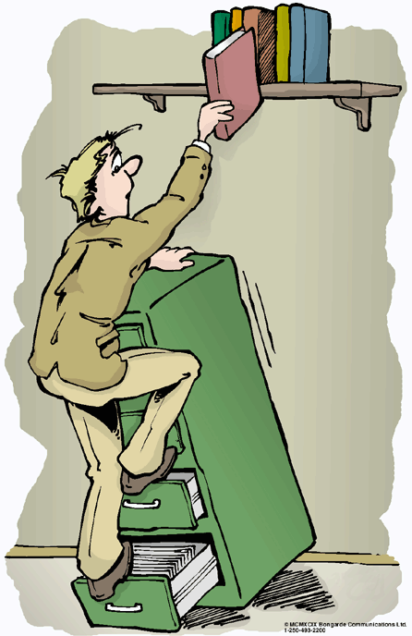
OS RISCOS NO TRABALHO
TOP 5 dos acidentes em 2015 (M&S)
  Queda de escadas ou subida descida de veículos
  Tropeçar ao andar
  Esbarrar ao andar
  Queda/oscilação de objetos
  Acidentes de camião
Este TOP 5 representa um total de 50% dos TRIR
10% dos acidentes acontecem ao pessoal do escritório

Slide 5
Acidentes de deslocação
Cair nas escadas
  Utilizar o corrimão
    A descer e a subir
  Não desça as escadas de 4 em 4 degraus
  Utilize o elevador
Tropeçar ou bater...
  Sem cabos elétricos nas passagens
  Não deixe as suas gavetas abertas
  Não corra nos corredores
  Organização e arrumação do escritório
Escorregar
  Cuidado com o piso molhado (operação de limpeza)
  Assinale as fugas
  Cuidado com a neve e o gelo: estacionamento
Atenção à circulação interna no estacionamento

Slide 6



Acidentes associados ao trabalho de escritório
Usar cargas
  Utilize os músculos das pernas e nunca as costas ou os braços, que devem estar direitos, para levantar uma carga.
    Formação!
Cuidado com os objetos pesados fixados em altura
Cortar-se
  Utilizar tesouras em vez de um x-ato
  Utilizar um x-ato de segurança
    Usar luvas
Leia com tempo as instruções dos equipamentos

Slide 7
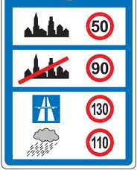
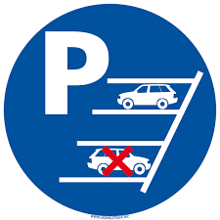


Circulação - deslocação em veículo
Respeite os limites de velocidade,
adapte a velocidade às condições de circulação
Estacione de marcha-atrás
  Para partir com toda a segurança
  (e não para sair mais rápido!)
Ponha o cinto de segurança
  Cinto à frente e atrás
Não telefone ao volante
  Mesmo com um kit de mãos livres ou um auricular
  (regra do Grupo)
Respeite os tempos de condução
Não beba antes de conduzir!
  Esteja atento aos pontos de partida, seminários, cocktails
    Prever eventualmente transportes públicos

Slide 8


Imprudências
Risco de queda
  Não suba para uma cadeira de rodas
  Não se balance para trás na sua
  cadeira
  Não suba para cima dos móveis
Risco de eletrocussão
  Não intervenha na eletricidade
  Desligue antes de intervir
  Assinale todos os problemas

Slide 9
Os bons comportamentos
Não correr
Não balançar na cadeira
Evitar as imprudências
Utilizar o corrimão
Evacuar em caso de alarme (segurança/ataque, ferido, fogo)
Respeitar as principais proibições (não fumar...)

Slide 10
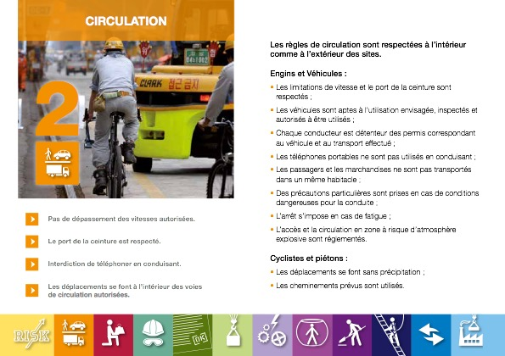
Regra de ouro nº 2 - recordar

Slide 12




As regras de ouro no trabalho
02 - Circulação - Deslocação A PÉ
Tropeçar ou bater...
  Organização e arrumação do escritório
    Sem cabos elétricos nas passagens
    Não deixe as suas gavetas abertas
  Não corra nos corredores
Cair nas escadas
  Utilize o elevador sempre que possível
  Nas escadas, use o corrimão a descer e a subir
  Não desça as escadas de 4 em 4 degraus
Escorregar
  Cuidado com o piso molhado
  Cuidado com a neve e o gelo
Ficar entalado
  Atenção à circulação interna (estacionamento)
  Utilizar os caminhos pedestres
  Em missão num sítio industrial, cuidado com os equipamentos e veículos

